Slide 1
Arhitektura i organizacija računara
Dinamička predikcija grananja
Notes:
Mi smo prethodnog puta razmotrili kompajlerske tehnike za smanjenje zastoja (gubitaka klok ciklusa) zbog kontrolnih hazarda.
To su tvz. statičke tehnike jer kompajler u toku prevodjenja programa obavlja predikciju i/ili preuređenje koda da bi smanjio zastoje. Predikcija je ista za svako izvršenje tog programa.
Sada cemo se pozabaviti dinamickom predikcijom grananja.
To je predikcija koja se obavlja u toku izvrsenja programa

Slide 2
Dinamička predikcija grananja
Dinamička predikcija grananja se razlikuje od statičke jer koristi ponašanje grananja u toku izvršenja programa da predvidi ishod grananja.
Cilj svih tehnika za predikciju grananja je da omoguće procesoru da razreši ishod grananja i tako spreči da kontroli hazardi izazovu zastoje
Efikasnost tehnika za predvidjanje ishoda grananja ne zvisi samo od pouzdanosti predvidjanja, već i od “cene” grananja kada je predvidjanje tačno i kada nije.
Neke od predloženih tehnika za dinamičku predikciju grananja su
Jedno-nivovske ili bimodalne: koriste Branch History Table (BHT) ili Branch Prediction buffer (BPB), tabelu koja sadrži jedno ili dvo-bitne prediktore koji se indeksiraju nižim bitovima naredbe grananja.
Dvo-nivovski ili korelacioni prediktori
Baferi ciljne adrese grananja (Branch Target Buffer – BTB): sadrže adrese naredi grananja koje su se ostvarile zajedno sa adresom ciljne naredbe grananja
Hibridni prediktori: koriste kombinaciju dve ili više šema (obično dve) za predikciju grananja.
Notes:
Dinamička predikcija grananja se razlikuje od statičke jer koristi ponašanje grananja u toku izvršenja programa da predvidi ishod grananja.
Cilj svih tehnika za predikciju grananja je da omoguće procesoru da razreši ishod grananja i tako spreči da kontroli hazardi izazovu zastoje
Efikasnost tehnika ne zvisi samo od pouzdanosti predvidjanja, već i od “cene” grananja kada je predvidjanje tačno i kada nije.

Slide 3
Baferi zapredikciju grananja (Branch prediction buffer –BTB ili Branch History Table –BHT)
BPB je mala memorija indeksirana nižim bitovima adrese naredbe grananja
Najjednostavnija varijanta koristi samo jedan bit za predikciju koji ukazuje da li se grananje nedavno obavilo (1) ili ne (0)
PC
BHT
0000
0001
0010
...
1111
1
0
0
1
nedavno obavljeno
Nije obavljeno nedavno
Niži bitovi adrese
naredbe grananja
Notes:
Najjednostavnija tehnika dinamičke predikcije grananja bazira se na korišćenju bafera za
predikciju grananaja - BPB (ili bafera istorije granananja - BHT) u kojima se pamte 1-bitni prdiktori.
BPB ili BHT je mala memorija kojoj se pristupa u ID fazi izvršenja instrkucije grananja, a za adresiranje se koriste nižii bitovi adrese naredbe grananja.
Ako je vrednost prediktorskog bita 1, predvidsjanjae je da će se grananje obaviti,
a ako je 0 da se neće obaviti.
Ako se ispostavi da je predvidjanje bilo pogrešno, prediktorski bit se menja
(ako je bio 1 ide na 0, i obrnuto)
Od koristi je u sistemima kod kojih je adresa grananja poznata ranije od uslova grananja
BHTse pristupa u ID fazi (kada se obavi dekodiranje)
S obzirom da se za indeksiranje BHT koriste niži bitovi (a ne cela) adrese naredbe grananja,
predvidjanje koje se koristi može biti i od neke druge naredbe grananja koja je imala iste niže bitove adrese.
Pibavljanje nove instrukcije počinje od predvidjenog pravca
Efikasnost tehnike zavisi od toga koliko često je reč o branch instrukciji koja je od interesa, i koliko je predvidjanje tačno kada se ostvari uparivanje

Slide 4
BHT (ili BPB)
Najjednostavnija šema
Od koristi je u sistemima kod kojih je adresa grananja poznata ranije od uslova grananja
BHTse pristupa u ID fazi (kada se obavi dekodiranje)
S obzirom da se za indeksiranje BHT koriste niži bitovi (a ne cela) adrese naredbe grananja, predvidjanje koje se koristi može biti i od neke druge naredbe grananja koja je imala iste niže bitove adrese.
Pibavljanje nove instrukcije počinje od predvidjenog pravca
Efikasnost tehnike zavisi od toga koliko često je reč o branch instrukciji koja je od interesa, i koliko je predvidjanje tačno kada se ostvari uparivanje

Slide 5
BHT – problemi
Čak i ako se grananje skoro uvek obavlja (petlje), ova šema će imati dva pogrešna predvidjanja (umesto jednom) kod ugnježđenih petlji
Loop1
Loop2
end Loop2
end Loop1
Predvidjanje će biti pogrešno kod prve i poslednje iteracije Loop2:
pogrešno predvidjanje kod poslednje iteracije je neizbežno (jer će bit biti postavljen na 1 – prethodno grananje se obavilo
Pogrešno predvidjanje kod prve iteracije nastaje jer je bit bio postavljen na 0 prethodnim izvršenjem poslednje iteracije petlje, jer se grananje nije obavilo u toj iteraciji
Notes:
Predvidjanje će biti pogrešno kod prve i poslednje iteracije Loop2:
pogrešno predvidjanje kod poslednje iteracije je neizbežno (jer će bit biti postavljen na 1 – prethodno grananje se obavilo
Pogrešno predvidjanje kod prve iteracije nastaje jer je bit bio postavljen na 0 prethodnim
izvršenjem poslednje iteracije petlje, jer se grananje nije obavilo u toj iteraciji

Slide 6
BHT – 2-bitna šema
Da bi se poboljšala pouzdanost predvidjanja umesto 1-bitne koristi se 2-bitna šema.
Kod 2-bitne šeme predvidjanje mora biti dva puta pogrešno da bi se promenila predikcija
T
NT
Predict Taken
11
10
Predict Taken
T
NT
T
NT
Predict Not
Taken
01
00
Predict Not
Taken
T
NT

Slide 7
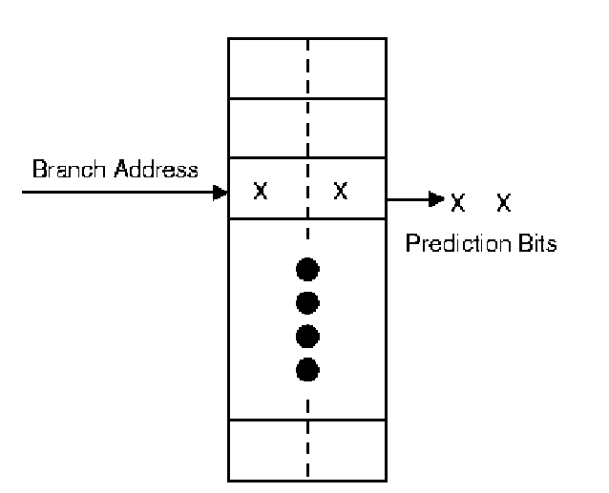
Viši bit daje predvidjanje
0 = Not Taken
1 = Taken
N nižih bitova
Tabela ima 2^{N} ulaza (vrsta).
0 0
0 1
1 0
1 1
Not Taken
Primer:
Za N =12
Tabela ima 2^{N} = 2¹² vrsta
= 4096 = 4k vrsta
Broj potrebnih bitova = 2 x 4k = 8k bitova
Taken
Notes:
Opet se predikcija pamti u BPB ili BHT, ali se sada koriste dva bita

Slide 8
n-bitni prediktori
2-bitni prediktor je specijalni slučaj n-bitne šeme koja koristi n-btni zasićeni brojač za predikciju grananja.
Vrednosti koje brojač može uzeti su u opsegu 0-2^{n}-1.
Ako je vrednost brojača ≥ 2^{n-1} predvidjanje je da će se grananjae obaviti (taken), u suprotnom da se ne obavlja (not taken).
Brojač se inkrementira svaki put kada se grananje obavi, a dekrementira kada se grananje ne obavi
Kada je vrednost brojača 2^{n}-1, nema inkrementiranja
Kada je vrednost brojača 0, nema dekrementiranja
Proučavanja n-bitnih prediktora su pokazala da se 2-bitni prediktori ponašaju skoro isto dobro kao n-bitni (n>2) prediktori.
zbog toga većina sistema koristi 2-bitne prediktore

Slide 9
BHT (nast.)
Predikcioni baferi se mogu implementirati kao mali, specijalni, keš kome se pristupa u toku ID faze.
Ako se dekodira branch instrukcija i ako je predvidjanje da će se grananje obaviti, pribavljanje nove instrukcije počinje čim je poznat sadržaj PC
Ako je predvidjanje da se grananje neće obaviti, nastavlja se sa sekvencijalni pribavljanjem i izvršenjem
Ako je predvidjanje bilo pogrešno, predikcioni bitovi se menjaju, pribavljena instrukcija se poništava i pribavlja korektna instrukcija

Slide 10
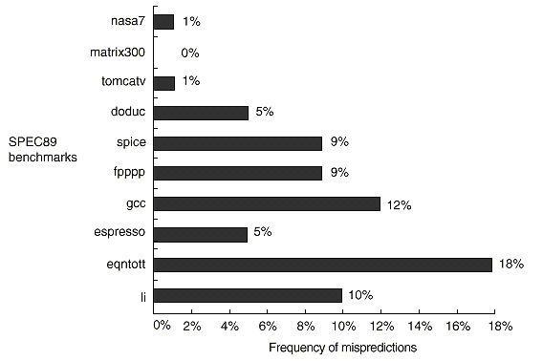
Pouzdanost predvidjanja 2-bitne šeme sa 4096 ulaza u BHT za SPEC89 benchmark
za bafere manje veličine
dobijaju se lošiji rezultati
bafer veličine 4K ponaša se kao i bafer beskonačne veličine

Slide 11
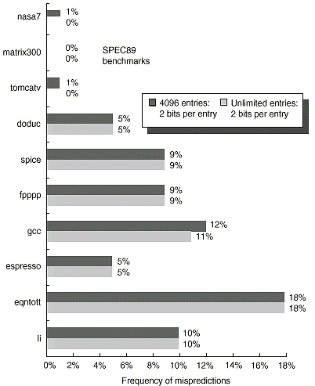
Pouzdanost predvidjanja
BHTsa 4096 ulaza i sa neograničenim brojem ulaza sa 2-bitnom šemom za SPEC89

Slide 12
Kako dalje poboljšati pouzdanost predvidjanja?
Pokazalo se da integer programi imaju mnogo veću učestalost pojavljivanja tvz. teško predvidivih branch instrukcija od FP programa koji se uglavnom sreću u naučno-tehničkim aplikacijama i koriste petlje.
Predvidjanje se može poboljšati na dva načina:
povećanjem bafera
Pokazalo se da se bafer veličine 4K ponaša približno isto kao bafer beskonačne veličine (stopa pogotka nije ograničavajući faktor)
Povećanje broja bitova prediktora ima mali uticaj na pouzdanost predvidjanja
poboljšanjem šeme koja se koristi za predikciju
Pouzdanost predvidjanja moguće je poboljšati ako se posmatra ponašanje i drugih naredbi grananja, a ne samo one čije ponašanje želimo da predvidimo - korelacioni prediktori

Slide 13
Korelacioni (dvo-nivovski) prediktori
2-bitna šema koristi ponašanje tekuće naredbe grananja da bi predvidela buduće ponašanje te iste naredbe
Pouzdanost predvidjanja moguće je poboljšati ako se posmatra ponašanje i drugih naredbi grananja, a ne samo one čije ponašanje želimo da predvidimo

Slide 14
Korelacioni prediktori
Primer: Iz SPEC92 – najgori slučaj za 2-bitni prediktor
SUBI R3, R1, #2
BNEZ R3, L1 ; b1 (aa!=2)
ADD R1, R0, R0 ; aa==0
L1: SUBI R3, R2, #2
BNEZ R3, L2 ; b2 (bb!=2)
ADD R2, R0, R0 ; bb==0
L2: SUBI R3, R1, R2 ; R3=aa-bb
BEQZ R3, L3 ; b3 (aa==bb)
B1 if (aa==2)
aa=0;
B2 if (bb==2)
bb=0;
B3 if (aa!==bb){
Grananje B3 zavisi od ponašanja grananja B1 i B2. Ako se B1 i B2 ne obave, tada će se B3 obaviti. (očigledno su aa i bb jednaki)
Prediktor koji koristi ponašanje samo jedne (tekuće) branch instrukcije da predvidi ishod date branch instrukcije nikada ne može uočiti ovo ponašanje
Prediktori koji koriste ponašanje drugih naredbi grananja da obave predvidjanje za tekuću naredbu grananja zovu se korelacioni ili 2-nivovski prediktori
Notes:
Grananje B3 zavisi od ponašanja grananja B1 i B2. Ako se B1 i
B2 ne obave, tada će se B3 obaviti. (očigledno su aa i bb jednaki)
Prediktor koji koristi ponašanje samo jedne (tekuće) branch instrukcije da
predvidi ishod date branch instrukcije nikada ne može uočiti ovo ponašanje
Prediktori koji koriste ponašanje drugih naredbi grananja da obave predvidjanje
za tekuću naredbu grananja zovu se korelacioni ili 2-nivovski prediktori

Slide 15
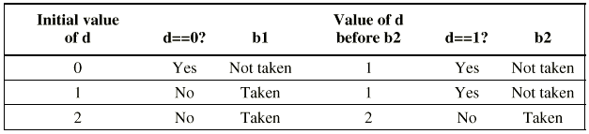
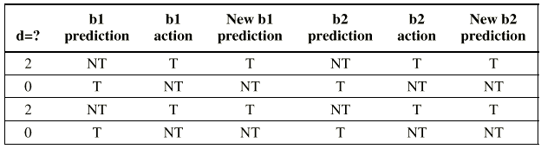
Dinamička predikcija grananja: Primer
BNEZ R1, L1 ; branch b1 (d!=0)
ADDI R1, R0, #1 ; d==0, pa je d=1
L1: SUBI R3, R1, # 1
BNEZ R3, L2 ; branch b2 (d!=1)
. . .
L2:
if (d==0)
d=1;
if (d==1)
ponašanje 1-bitnog prediktora inicijalizovanog na NT
Notes:
Posmatrajmo jednostavniji primer sa dve naredbe grananja.
Da vidimo kako bi izgledalo izvršenje programa za različite vrednosti
promenljive d, konkretno za d jednako 0, 1 i 2.
Ono što možemo uočiti je da kada se grananje b1 ne obavlja,
tada se ni b2 neće obaviti.
Ako se b1 obavlja, b2 može da se obavi ili ne.

Slide 16
Korelacioni prediktori
Razmotrimo jednobitni prediktor koji koristi jedan bit korelacije (1,1) prediktor
(1,1) prediktor se može shvatiti kao da svako grananje ima dva posebna predikciona bita:
jedno je predvidjanje koje se koristi ako se poslednje grananje nije obavilo (not taken)
drugo predvidjanje koje se koristi ako se poslednje grananje obavilo (taken)
U opštem slučaju poslednja naredba grananja koja se izvršila ne mora biti i naredba za koju se vrši predikcija (mada to može biti slučaj kod petlji)
Par predikcionih bitova se beleži zajedno:
prvi bit predstavlja predvidjanje koje se koristi ako se poslednje grananje nije obavilo
drugi bit predstavlja predvidjanje koje se koristi ako se poslednje grananje obavilo
Notes:
Da vidimo sada kako izgledaju korelacioni prediktor koji koristi ponašanje prethodne
naredbe grananja da bi predvideo ishod za tekuću naredbu grananja.
Razmotrimo najjednostavniju varijantu (1,1) prediktora:
jednobitni prediktor koji koristi jedan bit korelacije.

Slide 17
4 moguće kombinacije (1,1) prediktora
predikcioni bitovi | predvidjanje ako poslednje grananje nije obavljeno | predvidjanje ako je poslednje grananje obavljeno
NT/NT (00) | NT | NT
NT/T (01) | NT | T
T/NT (10) | T | NT
T/T (11) | T | T

Slide 18
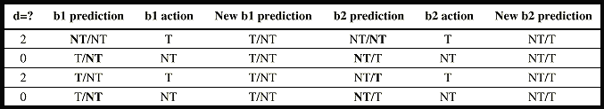
(1,1) prediktor:
Primer
BNEZ R1, L1 ; branch b1 (d!=0)
ADDI R1, R0, #1 ; d==0, pa je d=1
L1: SUBI R3, R1, # 1
BNEZ R3, L2 ; branch b2 (d!=1)
. . .
L2:
if (d==0)
d=1;
if (d==1)
(1,1) prediktor inicijalno postavljen na NT/NT, pretp. Da se poslednje granaje nije obavilo
Notes:
Komentar
Pogrešno predvidjanje je samo u prvoj iteraciji, kada je d=2.
Korektno predvidjanje za b1 je zbog izbora vrednosti za d (jer b1 očigledno ne zavisi od b2)
Korektno predvidjanje za b2 je posledica korelacije
Da su odabrane druge vrednosti za d, predikcija za b2 bi uvek bila tačna kada je b1 NT.

Slide 19
(n,m) prediktor - komentar
Korelaciona šema se može proširiti da koristi ponašanje m poslednjih naredbi grananja da odabere jedan od 2^{m} n-bitnih prediktora: (m,n) prediktor
Korelacioni prediktori imaju veću pouzdanost predvidjanja od 2-bitnih prediktora a zahtevaju trivijalni dodatni hardver
Globalna istorija m poslednjih grananja se može zapamtiti u m-bitnom pomeračkom registru, pri čemu svaki bit beleži da li je grananje bilo obavljeno ili ne.
Bafer za predikciju grananja se može adresirati korišćenjem konkatenacije nižih bitova adrese naredbe grananja i m-bitne globalne istorije (m-bitnog pomeračkog registra)

Slide 20
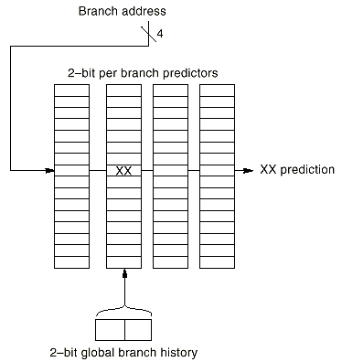
Primer: (2,2) prediktor
Low 4 bits of address
Drugi nivo
High bit determines
branch prediction
0 = Not Taken
1 = Taken
m = broj naredbi grananja koje se koriste u prvom nivou = 2
Tako 2^{m} = 2² = 4 tabele u drugom nivou
N = broj bitova adrese branch naredbe koji se koristi = 4
svaka tabela u drugom nivou ima 2^{N} = 2⁴ = 16 vrsta (ulaza)
n = broj bitova u drugom nivou koji se koristi za predikciju = 2
Broj bitova u BPB = 2^{m} x n x 2^{N}
= 4 x 2 x 16 = 128 bits
Selektuje
odgovarajuću
vrestu tabele
Selektuje
odgovarajuću
tabelu
Prvi nivo
(2 bit šift registar)
(2,2) BHT koristi 2-bitnu globalnu istoriju da odabere jedan od 4 prediktora za
svaku branch adresu
Notes:
Bafer za predikciju grananja se može adresirati korišćenjem konkatenacije nižih bitova adrese naredbe grananja i m-bitne globalne istorije (m-bitnog pomeračkog registra)

Slide 21
Pouzdanost različitih šema
4096 Entries 2-bit BHT
Unlimited Entries 2-bit BHT
1024 Entries (2,2) BHT
18%
Frequency of Mispredictions
0%
Notes:
Slajd prikazuje pouzdanost predviđanja različitih šema
2-bitne šeme sa baferima sa 4096 elemenata
2-bitne šeme sa baferima beskonačne veličine (to bi praktično značilo da se za adresiranje koriste svi bitovi adrese naredbe grananja)
(2,2) korelacioni prediktor
2 bitni prediktor sa baferom sa 4K ulaza i (2,2) korelacioni prediktor sa baferima veličine 1k koriste isti broj bitova (8K) a pouzdanost korelacionih prediktora je uvek bolja.

Slide 22
Baferi ciljne adrese grananja (Branch Target Buffers – BTB)
Da bi se redukovali zastoji zbog naredbi grananja kod analiziranog 5-to stepenog RISC procesora potrebno je znati sa koje adrese treba pribaviti instrukciju na kraju IF faze.
To znači da moramo znati da li je još nedekodirana instrukcija instrukcija grananja, i ako jeste, koji je sledeći sadržaj programskog brojača.
na taj način bi se zastoji uzrokovani naredbom grananja sveli na 0
Bafer koji pamti predvidjene adrese za sledeću instrukciju nakon naredbe grananja zove se Branch Target Buffer – BTB ili branch target cache
BTB se pristupa u toku IF faze, korišćenjem adrese pribavljene instrukcije (moguće branch) da bi se pristupilo baferu:
Ako postoji pogodak, onda se zna adresa sledeće instrukcije na kraju IF faze, što je 1 clk ciklus ranije nego kod BHT (BPB)

Slide 23
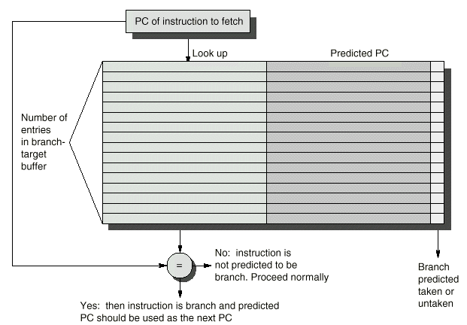
BTB
Notes:
BTB koristi look up tabelu i traži uparivanje u tabeli sa adresom pribavljene instrukcije.
druga kolona sadrži adresu naredne instrukcije koja treba da se izvrši nakon naredbe grananja.
Pošto se ovoj tabeli pristpa u IF fazi, već na kraju IF faze zna se adresa sledeće instrukcije
što je 1 klok ciklus ranije nego kada se ne koristi ova tehnika.

Slide 24
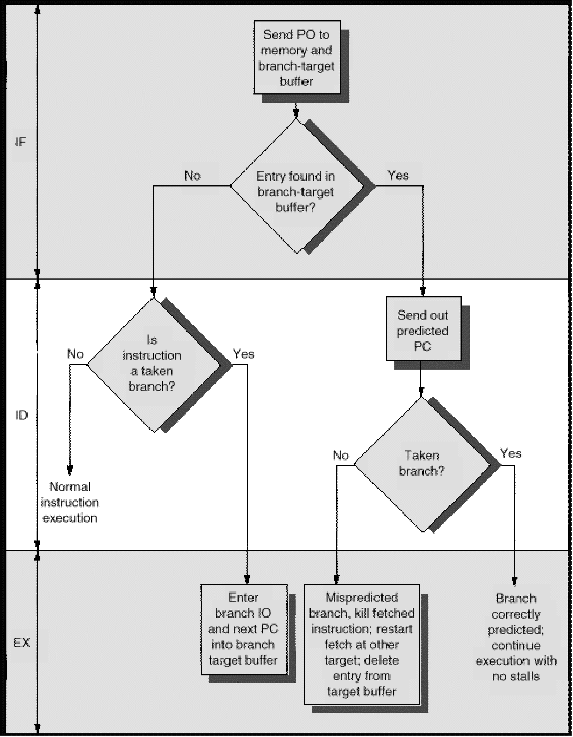
Notes:
Slajd prikazuje koje aktivnosti se dešavaju kada se koriste BTB za predikciju grananja.

Slide 25
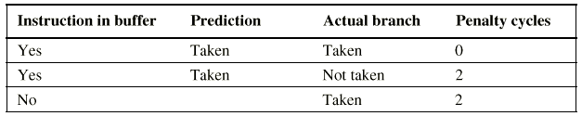
Primer - BTB
PRIMER: Odrediti srednje gubitke u clk za nardbu grananja ako se koristi BTB usvajajući da je:
pouzdanost predvidjanja 90%
stopa pogotka u BTB 90%
grananja se dešavaju u 60% slučajeva
ODGOVOR:
gubitci = stopa_pogotka_u_BTB *procenat_pogrešnih_predikcija *2 +
(1- stopa_pogotka_u_BTB ) * procenat_obavljenih grananja *2
= 0.9*0.1*2 + 0.1*0.6*2 = 0.3 clk
Gubitci zbog naredbi grananja su svedeni na 0.3 clk
Notes:
gubitci potiču od pogrešnih predikcija kada se u BTB pronađe uparivanje sa adresom pribavljene instrukcije
i kada se u BTB ne nađe uparivanje a pribavljena instrukcija je instrukcija grananja koje se obavlja.

Slide 26
Branch handling techniques and implementations
Technique Implementation examples
No branch prediction Intel 8086
Static prediction
always not taken Intel i486
always taken Sun SuperSPARC
backward taken, forward not taken HP PA-7x00
Dynamic prediction:
1-bit DEC Alpha 21064, AMD K5
2-bit PowerPC 604, MIPS R10000, Cyrix 6x86 & M2, NexGen 586
two-level adaptive Intel PentiumPro, Pentium II, AMD K6
Hybrid prediction DEC Alpha 21264
Notes:
Evo primera nekih procesora koiji koriste tehnike o kojima smo govorili.

Slide 27
Protočno izvršenje instrukcija
FP operacije

Slide 28
FP operacije
Kompletna analiza hazarda sprovedena je pod pretpostavkom da EXE faza traje 1 clk ciklus. (To je tačno za integer ALU)
FP operacije imaju različito vreme izvršenja (npr. sabiranje 4, množenje 7, deljenje 25)
Izvršenje FP operacija u 1 clk ciklusu je nepraktično iz nekoliko razloga
zahteva mnogo duži clk ciklus i/ili
složenu logiku
Zbog toga se dozvoljava da FP operacije imaju veću latentnost.
Izvršenje FP operacija ima iste faze u protočnom sistemu kao i integer instrukcije, sa sledećim razlikama:
EX ciklus se može ponavljati više puta (koliko je potrebno)
Može postojati više odvojenih funkcionalnih jedinica
Do zaustavljanja instrukcije može doći zbog strukturnih hazarda ili hazarda po podacima

Slide 29
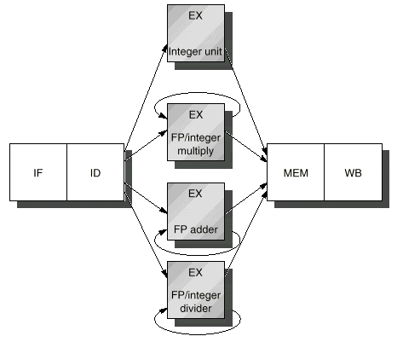
Protočni sistem sa FP funkcionalnim jedinicama
više instrukcija može biti u EX fazi jednovremeno
različito vreme izvršenja
izvršenje van redosleda pribavljanja

Slide 30
Latentnost i interval iniciranja
Latentnost funkcionalne jedinice se definiše kao broj klok ciklusa koji mora da protekne izmedju instrukcije koja generiše rezultat i i instrukcije koja koristi rezultat (obično je jednaka kašnjenju sa upotrebom pribavljanje u napred)
Interval inicijacije ili ponavljanja funkcionalne jedinice jednak je broju klok ciklusa koji mora da protekne izmedju izdavanja dve instrukcije istog tipa

Slide 31
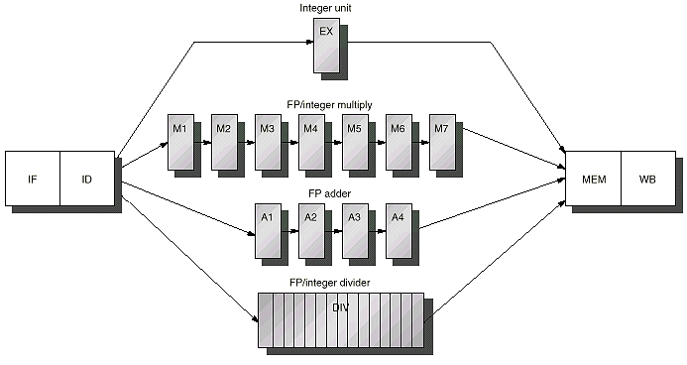
Latentnost i vreme iniciranja
Latentnost = 6
Interval iniciranja = 1
protočna FU
Integer Unit
Latentnost = 0
Interval iniciranja = 1
Floating Point (FP)/Integer Multiply
IF
ID
EX
WB
FP Adder
MEM
Latentnost = 3
Interval iniciranja = 1
Protočna FU
FP/Integer Divider
Latentnost = 24
Interval iniciranja = 25
Ne-protočna FU

Slide 32
FP Operacije – posledice
IF
ID
EX
moguće izvršenje
van redosleda
WAW hazardi
su mogući; WAR
hazardi nisu
mogući
M1
M2
M3
M4
M5
M6
M7
A1
A2
A3
A4
Veće latencije
FP operacija-
veće šanse za
zaustavljanje
zbog RAW
hazarda
MEM
DIV (25)
Structurni hazard:
instrukctije imaju
različita vremena
izvršenja
Strukturnil hazard:
ako FU nije potpuno
protočna
WB
Notes:
Mogući su strukturni hazardi
Moguće je izvršenje instrukcija van redosleda pribavljanja
Mogući su WAW hazardi
Šanse za nastupanje RAW hazarda su veće nego kod instrukcija čija exe faza traje 1 clk ciklus

Slide 33
Primer – izvršenje instrukcija van redosleda
Usvojimo petostepeni protočni sistem
Treći stepen (EX) ima dve funkcionalne jedinice E1 i E2
Instrukctja prolazi ili kroz E1 ili kroz E2
E1 i E2 nisu protočno implementirane
Kašnjenje kroz stepen of E1 = 2 clk
Kašnjenje kroz stepen E2 = 4 clk
Kašnjenje ostalih stepena = 1 clk
Razmotrimo izvršenje niza od pet instrukcija
Instrukcije 1, 3, 5 koriste E1
Instrukcije 2, 4 koriste E2

Slide 34
Prostorno-vremensnki dijagram izvršenja FP operacija
4
4
4
4
4
4
4
4
Izvršenje van redosleda
3 se završava pre 2, i 5 pre 4
Instrukcije mogu biti zaustavljene zbog strukturnih hazarda
Instrukcije 2 i 4 zahtevaju E2 jedinicu u isto vreme
Instrukcija 4 se zaustavlja u ID stepenu
Ovo ima za posledicu zaustavljanje instrukcije 5 u IF stepenu
Notes:
Izvršenje van redosleda
3 se završava pre 2, i 5 pre 4
Instrukcije mogu biti zaustavljene zbog strukturnih hazarda
Instrukcije 2 i 4 zahtevaju E2 jedinicu u isto vreme
Instrukcija 4 se zaustavlja u ID stepenu
Ovo ima za posledicu zaustavljanje instrukcije 5 u IF stepenu

Slide 35
Da li su WAW hazardi zaista mogući?
Primer
DIVD F0, F2, F4
SUBD F0, F8, F10
Izmedju ove dve instrukcije postoji WAW hazard.
instrukcija SUBD izvršava za kraće vreme od DIVD i upisaće rezultat u F0 pre DIVD i kreirati WAW hazard
Ovaj hazard nastupa zato što se rezultat DIVD nigde ne koristi.
Ako bi postojala instrukcija izmedju DIVD i SUBD koja koristi F0, sistem bi se zaustavio zbog RAW zavisnosti i SUBD ne bi otpočela sa izvršenjem dok DIVD ne obavi upis u F0.
Zaključak: WAW hazard nastupa samo ako se izvršava neka instrukcija čiji se rezultat nigde ne koristi (u ovom primeru DIVD)

Slide 36
Da li su WAW hazardi zaista mogući?
Ipak, postoji mogućnost!
Primer:
Neka kompajler koristi tehniku zakašnjenog grananja
neka se preuredjenje koda obavlja pod pretpostavkom da se grananje neće obaviti
Neka se grananje obavi
BNEZ R1, ime
DIVD F0, F2, F4 instrukcija postavljena
. u delay slot
.
.
ime: SUBD F0, F8, F4
Kreira se WAW hazard !
Notes:
Instrukcija DIVD će se izvršiti i kada se grananje obavi
sledeća instrukcija koja se izvršava jje SUBD
pošto se DIVD izvršava duže od SUBD, kreiraće se WAW hazard.
Šta preduzeti?
Postoje dve mogućnosti:
Zakasniti izdavanje SUBD dok DIVD ne udje u MEM fazu (jer se svi hazardi mogu detektovati u ID)
Kada se detektuje hazard instrukciji DIVD (beskorisnoj) zabraniti upis u RF, a instrukcija SUBD može da se izda bez zakašnjenja

Slide 37
Šta preduzeti?
Zakasniti izdavanje SUBD dok DIVD ne udje u MEM fazu (jer se svi hazardi mogu detektovati u ID)
Kada se detektuje hazard instrukciji DIVD (beskorisnoj) zabraniti upis u RF, a instrukcija SUBD može da se izda bez zakašnjenja

Slide 38
Šta je sa prekidima?
DIVD F0, F2, F4
ADDD F10, F10, F8
SUBD F12, F12, F14
Instrukcije ADDD i SUBD se mogu izvršiti pre instrukcije DIVD koja je ranije počela sa izvršenjem.
Zašto je ova situacija opasni i ako nema hazarda?
Šta se dešava ako u toku izvršenja DIVD nastupi prekid i to kada je ADDD već obavila upis u F10?
Nakon obrade prekida počinje se sa izvršenjem od instrukcije DIVD, što znači da će se i ADDD ponovo izvršiti
Doći će do greške jer je jedan operand ADDD izmenjen upisom (F10)!
Notes:
Kako se rešava problem?
dozvoljava izvrsenje van redosleda ali se rezultati isntrukcija pamte u posebnom baferu (Reorder buffer – ROB).
Tek kada se okoncaju sve instrukcije koje su ranije otpocele sa izvrsenjem vrsi se upis u registarski fajl.
History file – Idea: Update architectural state when instruction completes, but UNDO UPDATES when an exception occurs
History file –
Ideja: azurirati stanje sistema kada se instrukcija okonca, ali ponistiti azuriranje u slucaju da nastupi prekid.
Dobra strana RF ima najsvezije podatke. History fajl sadrzi starije vrednosti pa nije potrebno premoscavanje rezulatata iz history fajla.
U slucaju da nastaupi prekid originalne vrednosti registara su zapamcene u history fajlu.
Future file:
Registarski fajl ima originalne podatke, a future fajl pamti novije vrednosti. Kada se okoncaju ranije izdate instrukcije vrednost iz future fajla se u oisuje u RF (registarski fajl)
Ako nastupi prefid registarski fajl sadrzi originalne vrednosti operanada.

Slide 39
Kako se rešava problem?
Nekoliko načina je predloženo:
Baferovanje rezultata operacija dok se ne izvrše sve operacije koje su ranije počele sa izvršenjem (rešenje je moguće ali postaje dosta skupo ako su razlike u vremenu izvršenja FP operacija velika. Potreban je veliki baferski prostor za pamćenje rezultata. Zahteva se i dodatni hw za premošćavanje za rezultate koji se nalaze u redu čekanja a nisu upisani u RF. PowerPC i MIPS R10000 koriste ovo rešenje)
Čuva se trag originalnih vrednosti registara svih instrukcija koje se nalaze u protočnom sistemu, tako da u slučaju prekida ima dovoljno informacija za restartovanje svih instrukcija iza one koja je izazvala prekid (History file - CYBER180/190, VAX)
A Future file- pamti novije vrednosti registara; kada se ranije izdata instrukcija okonča registarski fajl se ažurira iz future fajla. U slučaju da nastupi prekid, glavni registarski fajl ima originalne vrednosti operanada. (PowrPC, MIPS R10000)
Notes:
dozvoljava izvrsenje van redosleda ali se rezultati isntrukcija pamte u posebnom baferu (Reorder buffer – ROB).
Teka kada se okoncaju sve instrukcije koje su ranije otpocele sa izvrsenjem vrsi se upis u registarski fajl.
2. U posebnom registarskom fajlu koji se zove History file čuvaju se vrednosti izvornih registara svih instrukcija
koje se nalaze u protočnom sistemu a u RF sadrži novije vrednosti. U slučaju prekida vrednosti izvornih operanada se nalaze u History fajlu.
Dobra strana RF ima najsvezije podatke. History fajl sadrzi starije vrednosti pa nije potrebno premoscavanje rezulatata iz history fajla.
(History file - CYBER180/190, VAX)
3. Future file pamti novije vrednosti operanada. U slučaju da nastupi prekid RF sadrži originalne vrednosti izvornih operanada.
Kada se okoncaju ranije izdate instrukcije vrednost iz future fajla se u upisuje u RF (registarski fajl)
PowerPC i MIPS R10000
History file – Idea: Update architectural state when instruction completes, but UNDO UPDATES when an exception occurs
History file –
Ideja: azurirati stanje sistema kada se instrukcija okonca, ali ponistiti azuriranje u slucaju da nastupi prekid.
Dobra strana RF ima najsvezije podatke. History fajl sadrzi starije vrednosti pa nije potrebno premoscavanje rezulatata iz history fajla.
U slucaju da nastaupi prekid originalne vrednosti registara su zapamcene u history fajlu.
Future file:
Registarski fajl ima originalne podatke, a future fajl pamti novije vrednosti. Kada se okoncaju ranije izdate instrukcije vrednost iz future fajla se u oisuje u RF (registarski fajl)
Ako nastupi prefid registarski fajl sadrzi originalne vrednosti operanada.

